Slide 1
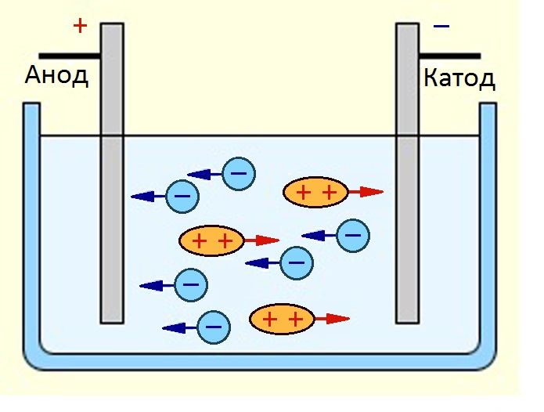
Электролиз расплавов и растворов.
20 задание

Slide 2
Электролиз растворов и расплавов. Задание 20.

Slide 3
Схема электролизера:
Электролизеры состоят из электролитической ячейки (в промышленности –электролизной ванны), содержащей раствор или расплав электролита, погруженных в нее электродов, источника тока.
Электрод, подключенный к положительному полюсу источника тока, называется анодом, а к отрицательному полюсу – катодом.

Slide 4
При электролизе происходит направленное движение ионов электролита к электродам.
Положительно заряженные ионы перемещаются к катоду (катионы М^{n+}).
Отрицательно заряженные – к аноду (анионы Аn^{n–}).

Slide 5
Окислительно-восстановительные процессы на электродах.
При достижении соответствующего электрода, ионы разряжаются (отдают или принимают электроны).
На аноде протекает процесс окисления, т.е. процесс отдачи электронов.
На катоде – процесс восстановления, т.е. процесс присоединения электронов
.

Slide 6
При этом на катоде, в зависимости от условий, возможны следующие восстановительные процессы:
– восстановление катионов металла
Me^{+n} + ne = Me⁰
– восстановление ионов водорода
2H⁺+ 2e = Н₂
– восстановление молекул воды
2H₂O + 2e = Н₂+ 2ОН–

Slide 9
На аноде возможны следующие окислительные процессы:
– окисление анионов кислотных остатков, например
2Сl– - 2e = Cl₂
– окисление гидроксид-анионов
4ОН⁻– 4e = 2O₂+ 2H₂O
– окисление молекул воды
2H₂О – 4e = O₂ + 4H⁺
– окисление материала анода
Me⁰ – ne = Me^{+n}

Slide 10
Электрод (анод), материал которого может окисляться в процессе электролиза, называется активным (растворимым) электродом.
Примером активных электродов могут служить медный электрод, используемый при электролизе водного раствора сульфата меди, цинковый, серебряный и другие электроды. В результате процесса электролиза материал электрода растворяется.
Не окисляющийся в процессе электролиза и служащий только для подвода электрического тока электрод называется инертным.
Инертные электроды изготавливают из графита, угля, золота, платиновых металлов, нержавеющей стали.

Slide 17
Применение электролиза.
С помощью электролиза расплавов природных соединений в металлургической промышленности получают активные металлы (калий, натрий, бериллий, кальций, барий). С помощью электролиза растворов солей — цинк, кадмий, кобальт и другие.
В химической промышленности электролиз используют для получения фтора, хлора, водорода, кислорода, щелочей, бертолетовой соли и других веществ.

Slide 20
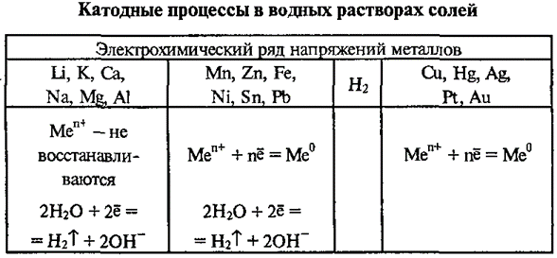

Slide 23
